Slide 1
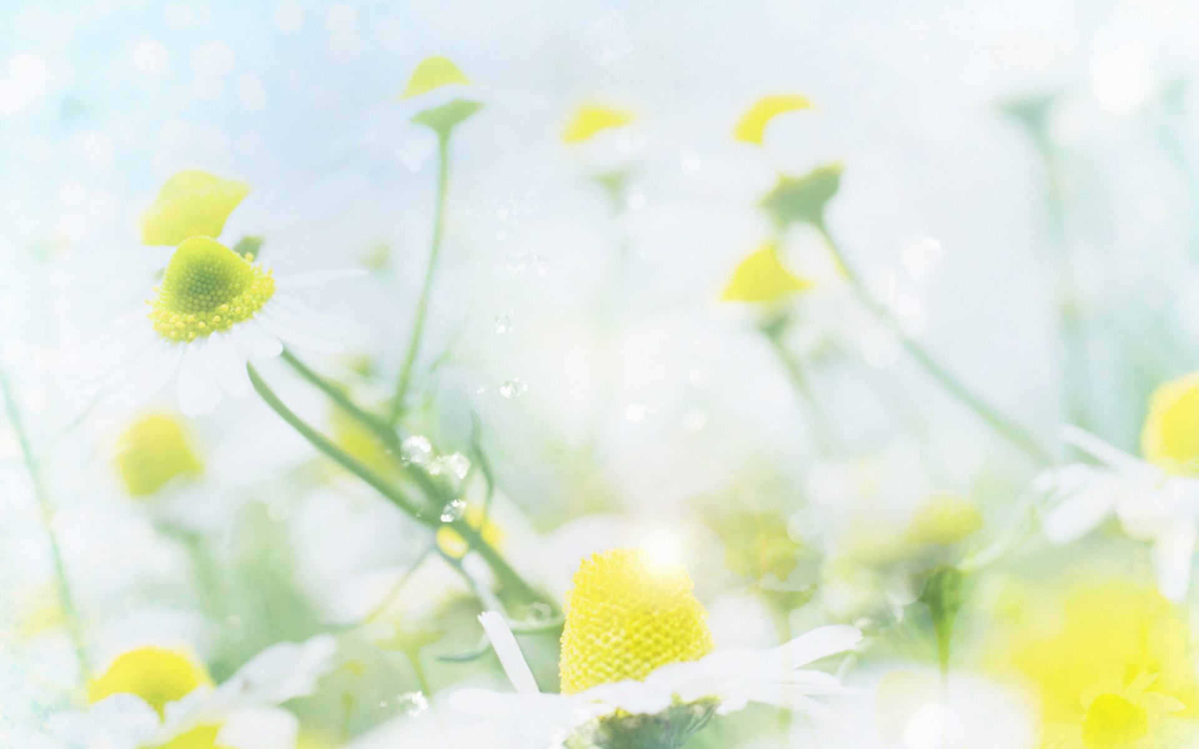
Международный день счастья

Slide 2
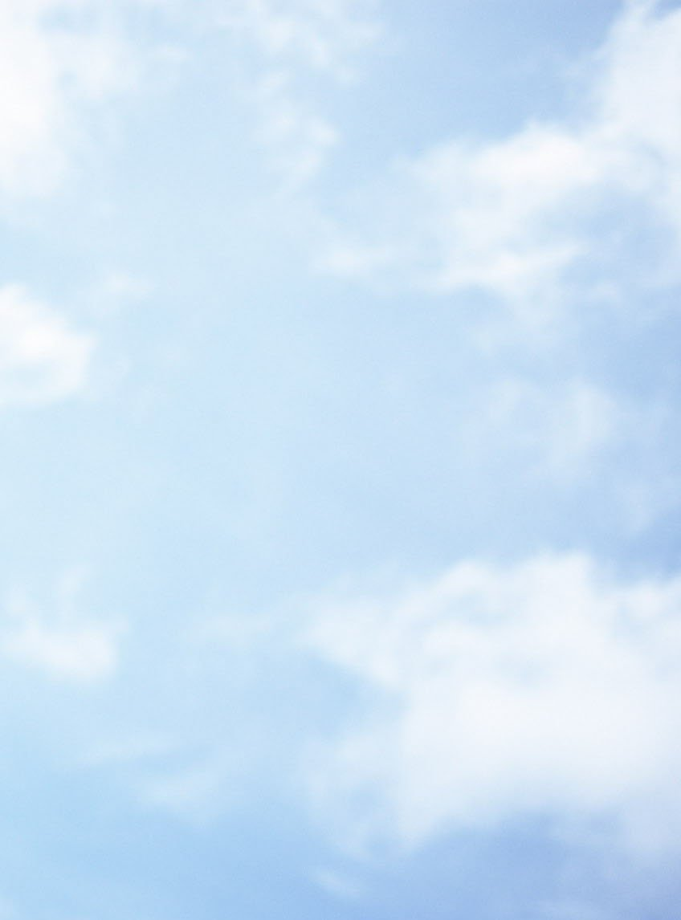
МЕЖДУНАРОДНЫЙ ДЕНЬ СЧАСТЬЯ
отмечается во всем мире 20 марта.
Памятный день был учреждён
Генеральной Ассамблеей ООН
28 июня 2012 года
с целью поддержания идеи,
что стремление к счастью является неотъемлемым желанием
каждого человека на планете.

Slide 3
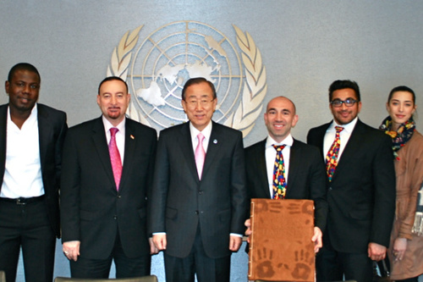
Предложение было внесено на рассмотрение
в Генеральную Ассамблею ООН
Королевством Бутан и поддержано представителями всех 193
государств - членов ООН

Slide 4
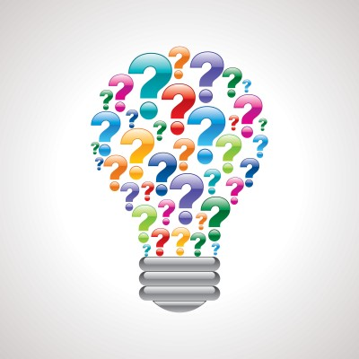
Вопрос:
Как вы думаете, почему предложение внесено
Королевством Бутан?
.

Slide 5
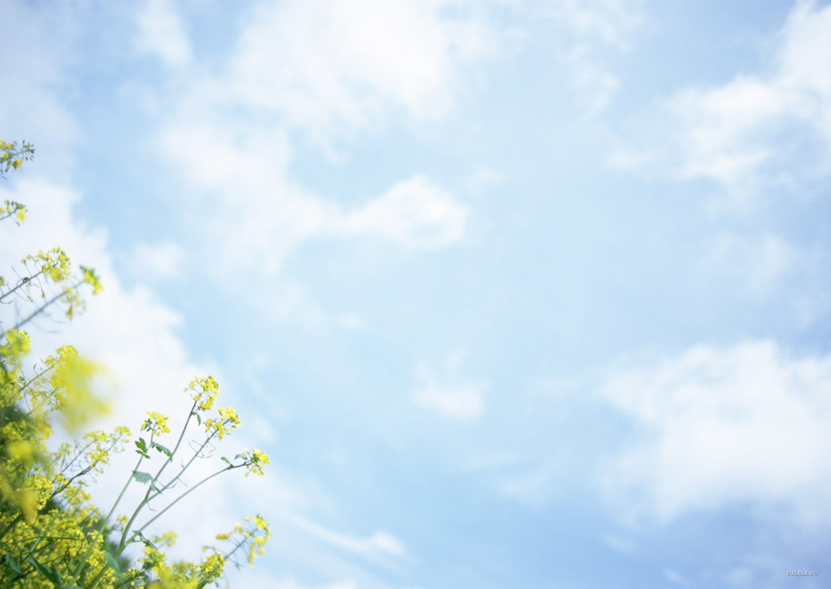
Ответ:
Бутан — единственное в мире государство,
чьей официальной религией,
«духовным наследием» провозглашен тантрический буддизм.
Поэтому своей главной целью правительство объявляет стремление к счастью каждого своего гражданина; это закреплено в статье девятой конституции.

Slide 6
Это единственное в мире государство, в котором существует
Министерство Счастья,
таким образом, счастье
поставлено во главу угла национальной политики.

Slide 7
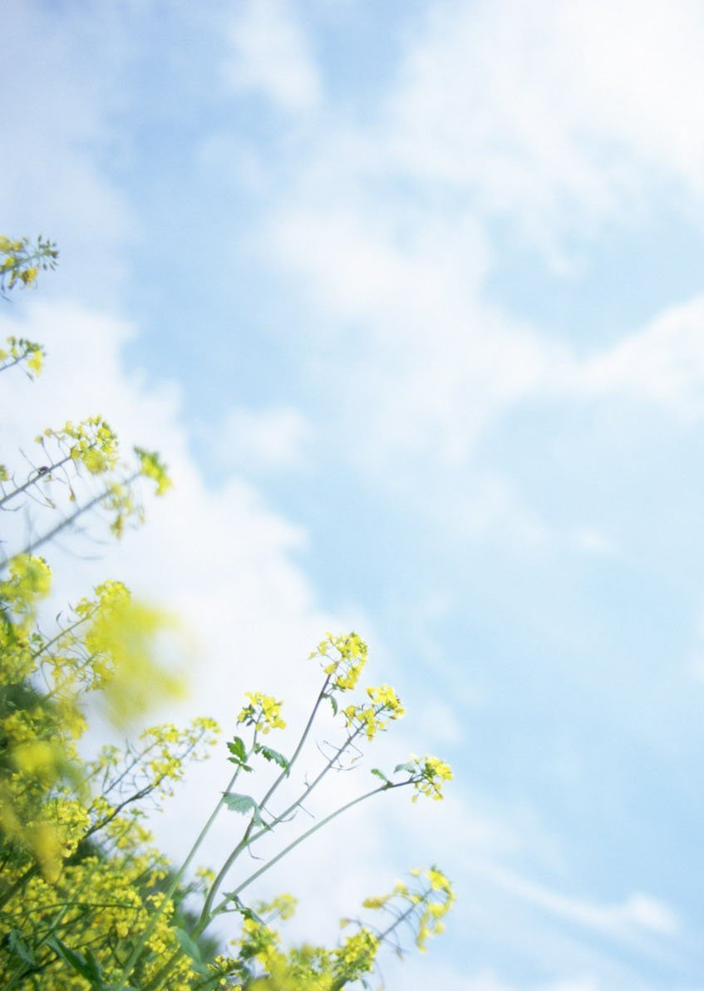
Международный день счастья имеет свой официальный логотип.
Увидим его чуть позже.
Какой логотип, символ счастья
вы выбрали бы для себя?
Давайте нарисуем свои логотипы счастья!

Slide 8
Смайлик— известный символ счастья, распространённый в сети Интернет

Slide 9
Так выглядит официальный логотип Международного дня Счастья

Slide 10
Так что же
такое
счастье?

Slide 11
Сча́стье праславянское sъčęstь̂je объясняют из sъ- «хороший» и *čęstь «часть», то есть «хороший удел»

Slide 12
Это состояние человека, которое соответствует наибольшей внутренней удовлетворённости условиями своего бытия, полноте и осмысленности жизни, осуществлению своего человеческого назначения.

Slide 13
Как вы понимаете пословицы и поговорки о счастье? Счастье в нас, а не вокруг да около. Счастье и несчастье переплетаются, как волокна веревки. Счастье у каждого свое. Наше счастье в наших руках.

Slide 14
«Вспомните счастливые моменты своей жизни» «Может ли счастье длиться вечно?» «Что делает человека счастливым?» «А что несчастным?» «Может ли человек сам построить свое счастье?»

Slide 15
Все понимают счастье по-разному. Однако разное понимание не мешает каждому человеку искать и находить свой собственный путь к счастью.

Slide 16
Что есть счастье для каждого из нас? Ответ на этот вопрос – наш личный выбор.

